Slide 1
Gimnazijos veiklos kokybės įsivertinimas
2025m
Gimnazijos veiklos kokybės įsivertinimas apėmė keturias sritis (rezultatai, ugdymas(is) ir mokinių patirtys, ugdymo(si) aplinkos, lyderystė ir vadyba).
Mokinių apklausoje dalyvavo 51 iš 52pakviestų dalyvauti mokinių (98 % aktyvumas)
Tėvų apklausoje dalyvavo 26 tėvai iš 39 pakviestų dalyvauti.

Slide 2
BENDROJO UGDYMO MOKYKLOS VEIKLOS KOKYBĖS VERTINIMO LYGIŲ SKALĖ
Lygiai | 1 | 2 | 3 | 4
Įvertinimas | nepatenkinamai | patenkinamai | gerai | Labai gerai
Procentai | 11-30 | 31-59 | 60-89 | 90-100

Slide 3
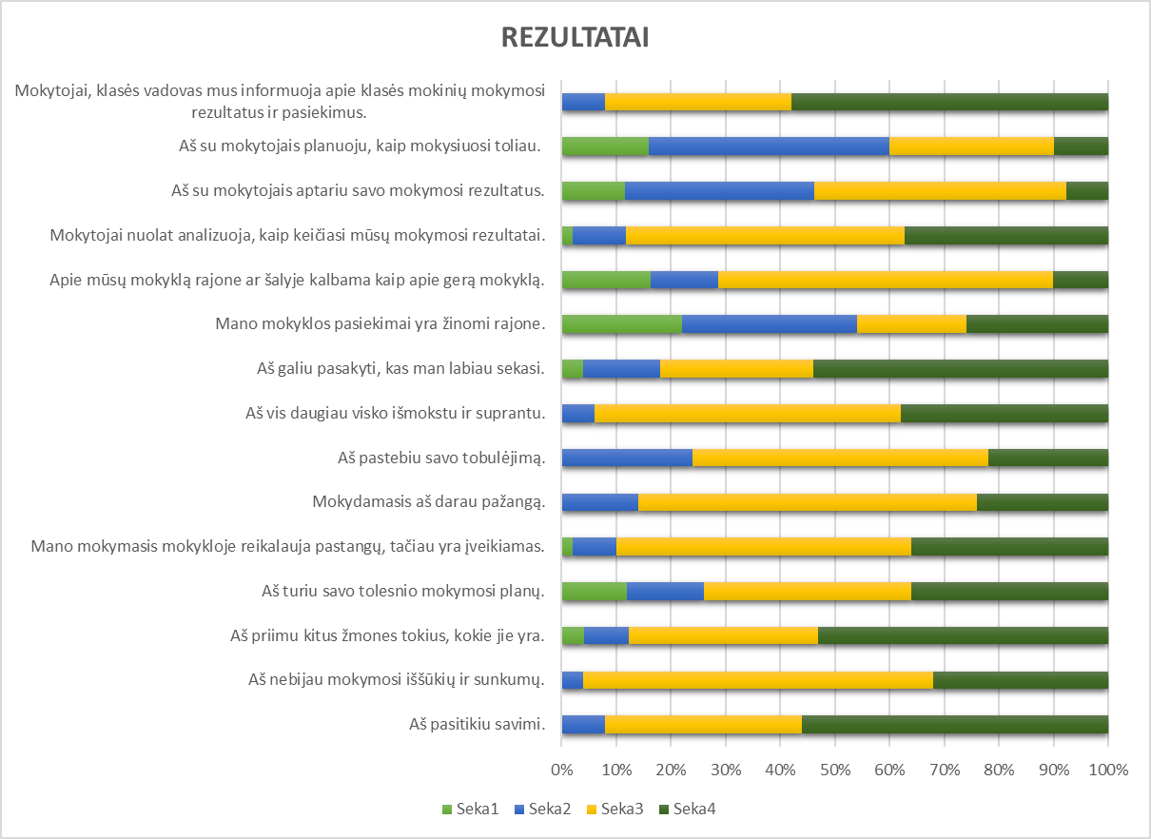

Slide 4
REZULTATAI
Aukščiausios vertės:
1. Aš nebijau mokymosi iššūkių ir sunkumų.(48/96%)
2. Aš vis daugiau visko išmokstu ir suprantu. (47/94%)
3. Mokytojai, klasės vadovas mus informuoja apie klasės mokinių mokymosi rezultatus ir pasiekimus. (46/92)
Žemiausios vertės:
Aš su mokytojais planuoju, kaip mokysiuosi toliau. (30/60%)
Aš su mokytojais aptariu savo mokymosi rezultatus.(24/48%)
Mano mokyklos pasiekimai yra žinomi rajone. (27/54%)

Slide 6
Ugdymas(is) ir mokinių patirtys
Aukščiausios vertės:
Per pamokas mes mokomės įvairiai: visi kartu, grupelėse, po vieną. (49/96%)
Mokytojai visuomet paaiškina, kaip atlikti užduotis.(49/96%)
Mokytojai mane vertina įvairiais būdais: pažymiais, kaupiamaisiais įvertinimais, pagyrimais, komentarais raštu ar žodžiu. (49/96%)
Žemiausios vertės:
Aš išsakau savo idėjas, pasiūlymus
dėl mokyklos gyvenimo gerinimo. (34/67%)
2. Aš padedu mokytis kitiems.
(33/65%)
3. Pamokose galiu pasirinkti įvairaus sunkumo užduotis.(33/65%)

Slide 7
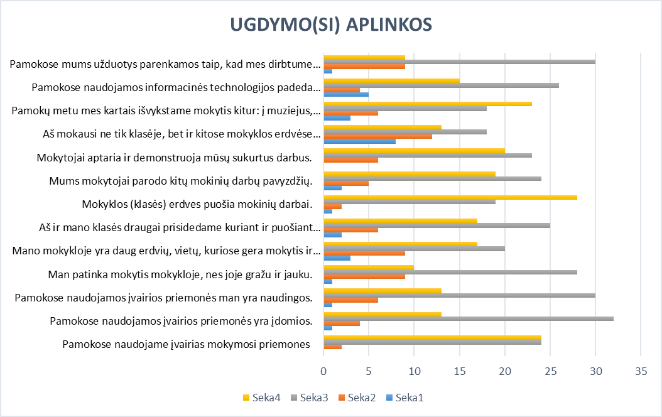

Slide 8
UGDYMOSI APLINKOS
Aukščiausios vertės:
Pamokose naudojame įvairias mokymosi priemones (kompiuteris, planšetė, dalijamoji medžiaga, vadovėliai, įvairūs rašikliai, spalvoti lapeliai ir kt.)(48/94%).
Mokyklos (klasės) erdves puošia mokinių darbai(47/92%).
Pamokose naudojamos įvairios priemonės yra įdomios(45/88%)
Žemiausios vertės:
Aš mokausi ne tik klasėje, bet ir kitose mokyklos erdvėse (bibliotekoje, lauke, gamtoje) (20/39%).
Mano mokykloje yra daug erdvių, vietų, kuriose gera mokytis ir ilsėtis(12/24%).
Pamokose mums užduotys parenkamos taip, kad mes dirbtume su informacinėmis technologijomis (10/20%).

Slide 9
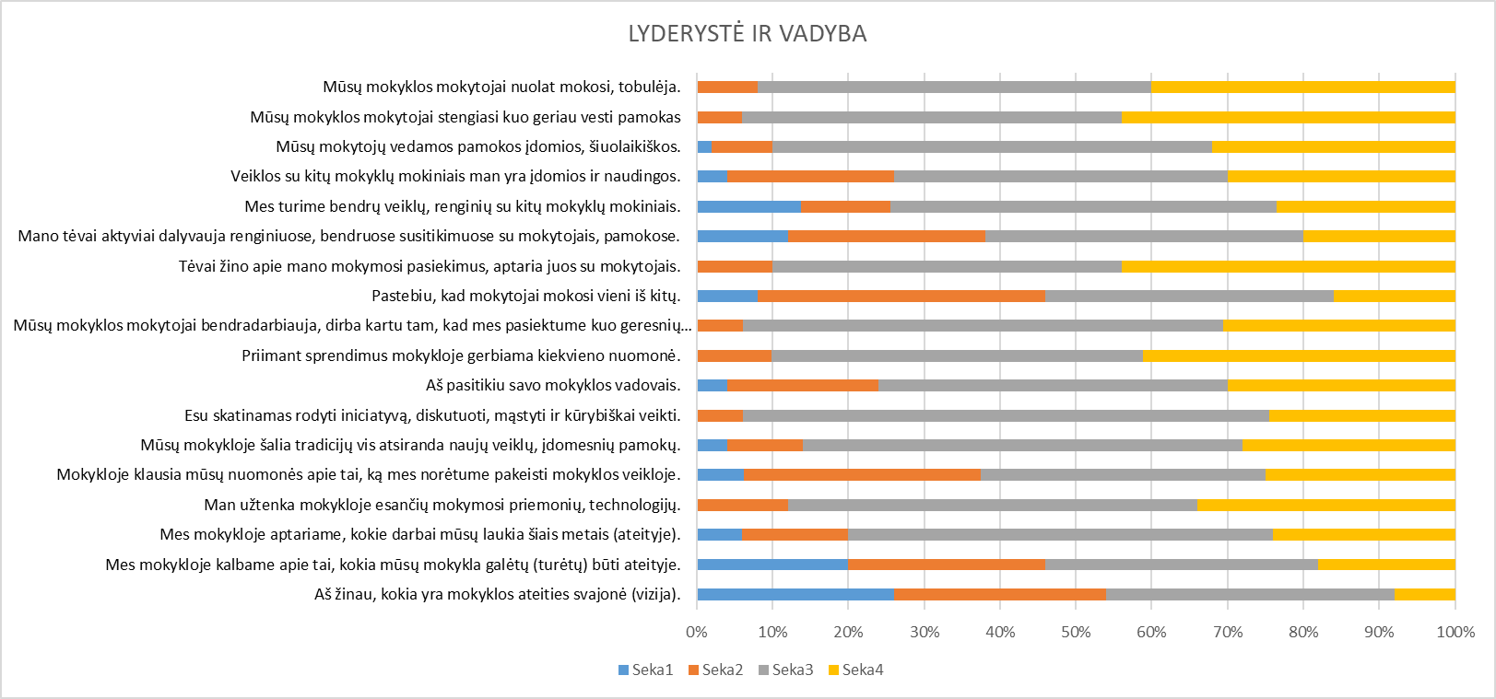

Slide 10
LYDERYSTĖ IR VADYBA
Aukščiausios vertės:
1. Mūsų mokyklos mokytojai stengiasi kuo geriau vesti pamokas (47/92%).
2. Mūsų mokyklos mokytojai bendradarbiauja, dirba kartu tam, kad mes pasiektume kuo geresnių rezultatų(46/90%).
3. Priimant sprendimus mokykloje gerbiama kiekvieno nuomonė(46).
4. Esu skatinamas rodyti iniciatyvą, diskutuoti, mąstyti ir kūrybiškai veikti(46/90%).
Žemiausios vertės:
Aš žinau, kokia yra mokyklos
ateities svajonė (vizija) (27/53%).
2. Mes mokykloje kalbame apie tai, kokia mūsų mokykla galėtų (turėtų) būti ateityje(23/45%).
3.Pastebiu, kad mokytojai mokosi vieni iš kitų(23/45%).

Slide 11
IŠVADOS
(mokinių apklausa)
Pagal pateiktus ir išanalizuotus duomenis galima teigti, kad rodikliai:
• Rezultatai- atitinka 3-4 lygį (73 %);
• Ugdymasis ir mokinių patirtys – atitinka 3-4 lygį (89%);
• Lyderystė ir vadyba-atitinka 3-4 lygį (100 %);
• Ugdymo(si) aplinkos -atitinka 3 -4 lygį (79 %);

Slide 12
REZULTATAI(tėvų apklausa)
Aukščiausios vertės:
1. Mano vaikas po truputį išmoksta naujų dalykų.(92%)
2. Mano vaikas gerbia kiekvieną asmenį.(88%)
3. Aš žinau, kas mano vaikui sekasi.(88%)
Žemiausios vertės:
1.Mano vaiko mokyklos pasiekimai yra žinomi mieste (rajone ar šalyje) (38%)
2.Mano vaikas daro pažangą visose ugdymo srityse.(69%)

Slide 13
Ugdymas(is) ir mokinių patirtys
Aukščiausios vertės:
1.Mano vaikui patinka mokytis
kartu su kitais mokiniais.(88%)
2. Mano vaikas laikosi mokyklos
taisyklių.(88%)
3. Mokytojai vaikus vertina įvairiais būdais: pažymiais, kaupiamaisiais balais, pagyrimais, komentarais raštu ar žodžiu.(88%)
4. Mano vaikas įsivertina savo mokymosi sėkmes ir iššūkius.(88%)
Žemiausios vertės:
Pamokose vaikas gali pasirinkti įvairaus sunkumo užduotis.(50%)
Mano vaikas turėdamas idėjų dėl mokyklos gyvenimo gerinimo gali jas įgyvendinti.(54%)
Mokytojai moko spręsti realias problemas.(62%)
Mano vaikas mokykloje jaučiasi gerai.(62%)

Slide 14
UGDYMO(SI) APLINKOS
Aukščiausios vertės:
1. Mokydamasis mano vaikas naudojasi įvairia įranga ir priemonėmis. (88%)
2. Mano vaiko pamokose naudojamos įvairios priemonės yra naudingos. (88%)
3. Mokyklos (klasių) erdves puošia mokinių darbai.(88%)
4. Mano vaikas su dalykų mokytojais vyksta mokytis į muziejus, gamtą, kitas įstaigas ir pan. (88%)
Žemiausios vertės:
Tėvai įtraukiami kuriant mokyklos erdves.(38%)

Slide 15
LYDERYSTĖ IR VADYBA
Aukščiausios vertės:
Mokykloje užtenka mano vaiko mokymui(si) skirtų priemonių, technologijų.(88%)
2. Mūsų mokyklos mokytojai stengiasi kuo geriau vesti pamokas.(81%)
3. Mūsų mokyklos mokytojai nuolat mokosi, tobulėja.(81%)
Žemiausios vertės:
Mokykloje paklausia mūsų nuomonės apie tai, ką mes norėtume pakeisti mokyklos veikloje.(62%)
Mūsų mokykloje šalia tradicijų vis atsiranda naujų veiklų, įdomesnių pamokų.(62%)
Mokyklos bendruomenė (tėvai, mokiniai, mokytojai) atvirai diskutuoja apie veiklas ir atsakomybę. (62%)

Slide 16
IŠVADOS
(tėvų apklausa)
Pagal pateiktus ir išanalizuotus duomenis galima teigti, kad rodikliai:
• Rezultatai- atitinka 3-4 lygį (92 %);
• Ugdymasis ir mokinių patirtys – atitinka 3-4 lygį (93%);
• Lyderystė ir vadyba-atitinka 3-4 lygį (100 %);
• Ugdymo(si) aplinkos -atitinka 3 -4 lygį (90 %);

Slide 17
REKOMENDACIJOS
Mokinių tarybai organizuoti susitikimus su mokiniais, kuriuose išklausomos idėjos, pasiūlymai dėl mokyklos gyvenimo gerinimo ir ateities perspektyvų, aptariami gimnazijos(mokinių) pasiekimai.
Pamokose užduotis diferencijuoti ir individualizuoti. (Mokinys gali pasirinkti įvairaus sunkumo užduotis.)
Organizuoti mokymosi pagalbos teikimą ,, Mokinys mokiniui“.(Socialinė pilietinė veikla)
Metodinėje taryboje išanalizuoti (jei reikia – koreguoti) ,,Mokinių pažangos ir pasiekimų vertinimo tvarkos aprašą“ ir laikytis numatytų susitarimų.(mokytojo dalykininko ir mokinio mokymosi planavimas ir rezultatų aptarimas)
Metodinėse grupėse nagrinėti pamokos planavimą ir organizavimą, mokymosi paradigmos įgyvendinimą.
Organizuojant mokymąsi kitose erdvėse mokiniams akcentuoti mokymosi tikslus, numatyti veiklas ir aptarti rezultatus. (Mokinių pažintinės, kultūrinės, meninės, kūrybinės veiklos organizavimo tvarkos aprašas)
7. Įtraukti tėvus dalyvauti visose gimnazijos veiklose (atlikti tėvų apklausą).

